Slide 1
Python 기초 2024-07-08 수업 내용정리
AIoT 부트캠프
SW 언어의 이해
[인공지능] AIoT를 이용한 빅데이터 분석 산업솔루션 개발 취업연계부트캠프

Slide 2
2024-07-08 수업 내용정리
Part 1,
[수업목표]
파이썬 설치 (64비트) : https://www.python.org/downloads/release/python-386/
VSCode 설치 : https://code.visualstudio.com
Extension 설치 : 한글팩 > 메뉴한글화 (언어선택) Ctrl + Shift + p > display
파이썬 확장팩 설치 (Microsoft 에서 제작된것으로)
pip를 업그레이드 합시다. python -m pip install --upgrade pip
파이썬의 필수 명령어를 숙지하자. 버전확인 : python --version 가상환경 활성화 venv64\scripts\activate 가상환경 종료 : deactivate 파이썬파일 실행하기 : python readXl.py 파이썬에 라이브러리 설치 pip install 라이브러리명 현재 설치된 라이브러리 보기 pip list 라이브러리의 최신버전 설치 pip install –U 라이브러리명 라이브러리 삭제 pip uninstall 라이브러리명

Slide 3
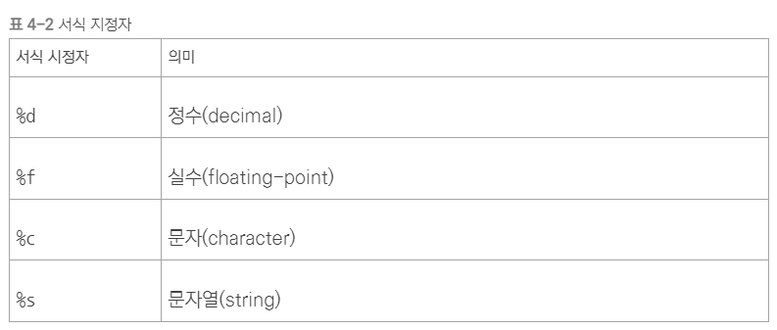
2024-07-04 수업 내용정리
Part 1,
print("나는 %d살입니다." % 20)
print("나는 %s을 좋아합니다." % "파이썬")
print("Apple은 %c로 시작해요." % "A")
print("나는 %s살입니다." % 20)
print("나는 %s색과 %s색을 좋아해요." % ("파란", "빨간")) # 값이 여럿일 때

Slide 4
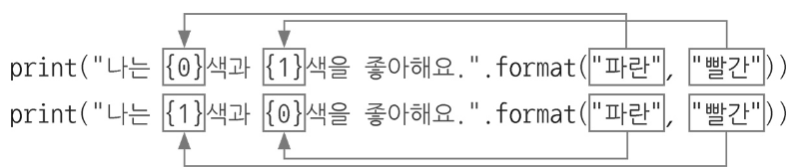
2024-07-04 수업 내용정리
Part 1,
print("나는 {}살입니다.".format(20))
print("나는 {}색과 {}색을 좋아해요.".format("파란", "빨간"))
print("나는 {0}색과 {1}색을 좋아해요.".format("파란", "빨간"))
print("나는 {1}색과 {0}색을 좋아해요.".format("파란", "빨간"))
print("나는 {age}살이며, {color}색을 좋아해요.".format(age=20, color="빨간"))
print("나는 {age}살이며, {color}색을 좋아해요.".format(color="빨간", age=20))

Slide 5
2024-07-04 수업 내용정리
Part 1,
print("백문이 불여일견\n백견이 불여일타")
#print("C:\Users\Nadocoding\Desktop\PythonWorkspace") # SyntaxError 발생
print("C:\\Users\\Nadocoding\\Desktop\\PythonWorkspace")
print(r"C:\Users\Nadocoding\Desktop\PythonWorkspace") # r을 추가하면 문자열 어떤값이든 무시

Slide 6
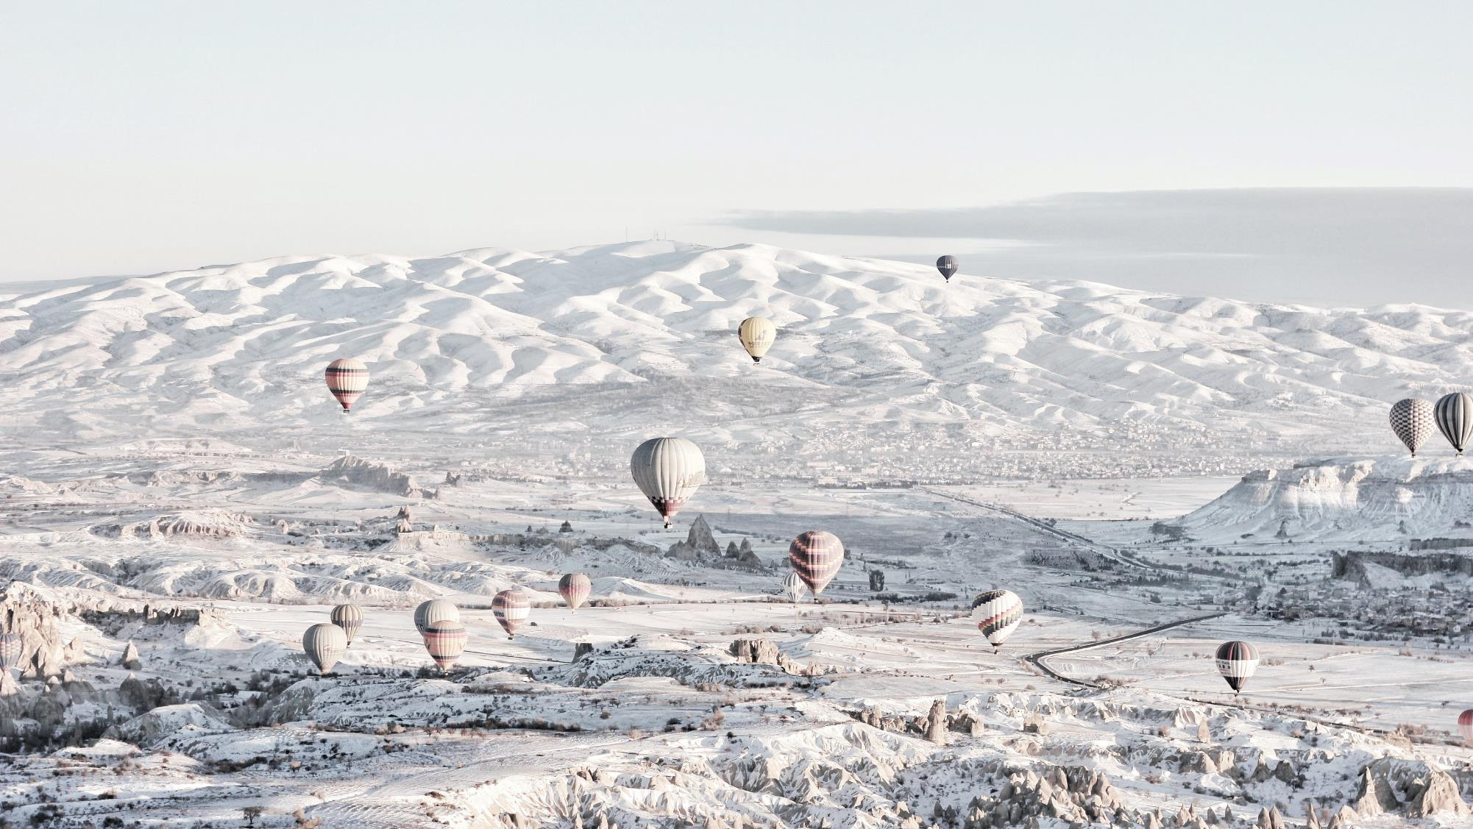
감사합니다

